Slide 1
الوحدة الأولى : حياة جديدة
الدرس الأول : الحيوانات المهددة بالانقراض
حيوانات مهددة بالانقراض
فهم واستيعاب
الأسبوع : الرابع
أيام الأسبوع
1
2
3
4
5
6
7
8
الأحد
الهدف :
1.أن يظهر فهمه للنص المعلوماتي من خلال الاجابة على الأسئلة.
2.يحدد الغاية من النص المعلوماتي.
الاثنين
9
10
11
12
13
14
15
16
الثلاثاء
17
18
19
20
21
22
23
24
الاربعاء
25
26
27
28
29
30
31
الخميس

Slide 2
التهيئة
الاجابة فما السؤال ..
الاجابة .. محمية صير بني ياس

Slide 3
1ـ متى يعد الكائن منقرضًا ؟
ما العوامل التي تؤدي إلى انقراض الحيوانات ؟
كتاب الطالب
صفحة 116

Slide 4
كتاب الطالب صفحة 116
1ـ ما الحيوانات التي صنفت
ضمن القائمة الحمراء ؟

Slide 5
جولة افتراضية إلى مدينة الشارقة نتعرف من خلالها على بعض الحيوانات المهددة بالانقراض

Slide 7
كتاب الطالب صفحة 117
1ـ إلى أي فصيلةٍ ينتمي النمر الأرقط؟
2ـ صِف النمر الأرقط
3ـ ما الذي يميز النمر الأرقط عن بقية النمور ؟

Slide 8
كتاب الطالب صفحة 118
1ـ بما تعلل تسمية النمر العربي بهذا الاسم؟
2ـ هل النمر العربي يفضل العزلة أم العيش مع الجماعة ؟
ما الدليل على ذلك ؟

Slide 9
كتاب الطالب صفحة 120
1ـ بما تعلل تزايد أعداد النمر العربي بمنتزه الصحراء بالشارقة ؟

Slide 10
جولة افتراضية ثانية إلى مدينة الشارقة نتعرف من خلالها على بعض الحيوانات المهددة بالانقراض

Slide 11
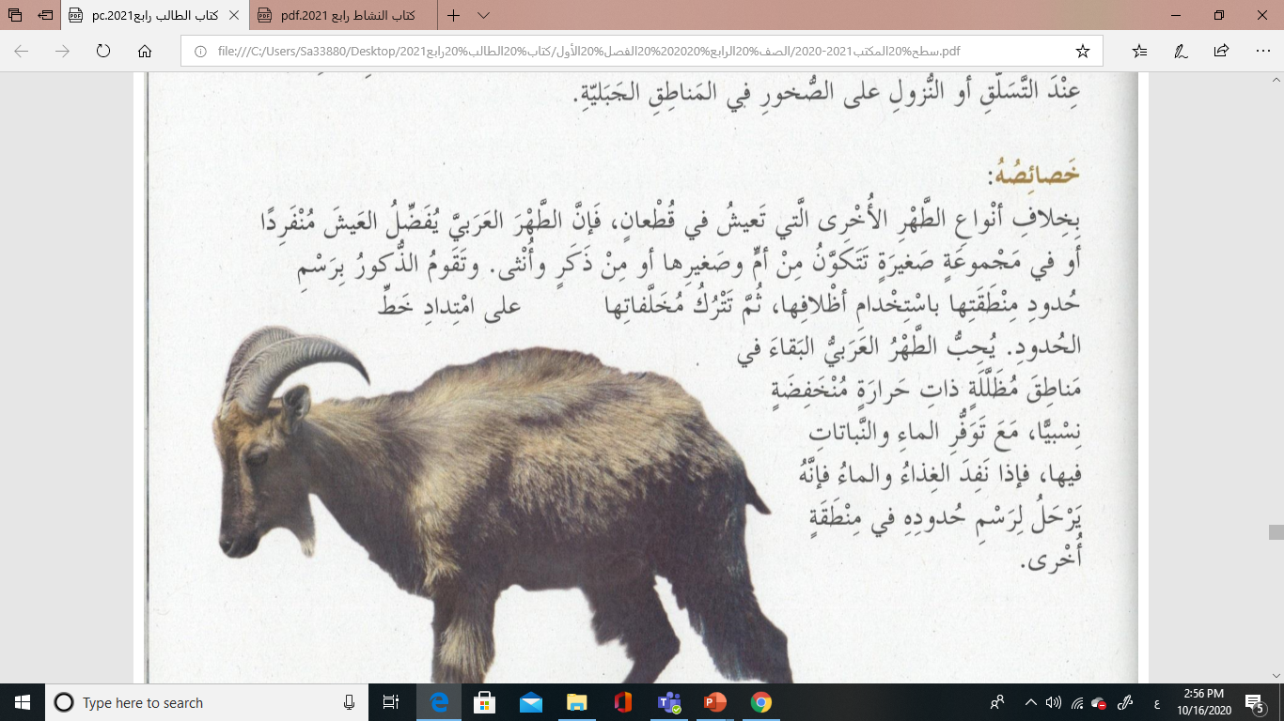
كتاب الطالب صفحة 121
ما الذي يساعد الطهر العربي على الثبات وعدم الانزلاق ؟

Slide 12
كتاب الطالب صفحة 122
ماذا يعني حيوان متوطن ؟
لماذا يعد الطهر العربي الحيوان الثديي الوحيد المتوطن في الإمارات ؟

Slide 13
ما نوع النص؟
الحيوانات المهددة بالانقراض
عدد بعض الحيوانات
المهددة بالانقراض.
4. صف شعورك اتجاه
ما تقدمه الدولة
لحماية الحيوانات
2. ماذا فعلت الدولة لحماية الحيوانات من الانقراض؟

Slide 14
جولة افتراضية إلى مدينة العين نتعرف من خلالها على بعض الحيوانات المهددة بالانقراض

Slide 15
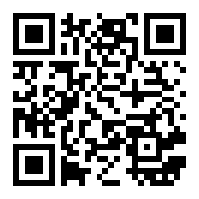
https://wordwall.net/ar/resource/21516548
بطاقة خروج
من الحصة

